Slide 1

O Mundo Criativo
Dos Bem Sucedidos
Pastoral Estudantil APV
Pr. Gilson Cardoso
Notes:
www.4tons.com
Pr. Marcelo Augusto de Carvalho
Pessoas criativas são diferentes. Você já deve ter percebido que aquele seu amigo que tem umas ideias malucas se diferencia dos outros em muitas características.

Slide 2

A criatividade é a faculdade/habilidade de criar ou o potencial criativo. Consiste em encontrar métodos ou objectos para executar tarefas de uma maneira nova ou diferente do habitual, com a intenção de satisfazer um propósito.
Notes:
.

Slide 3
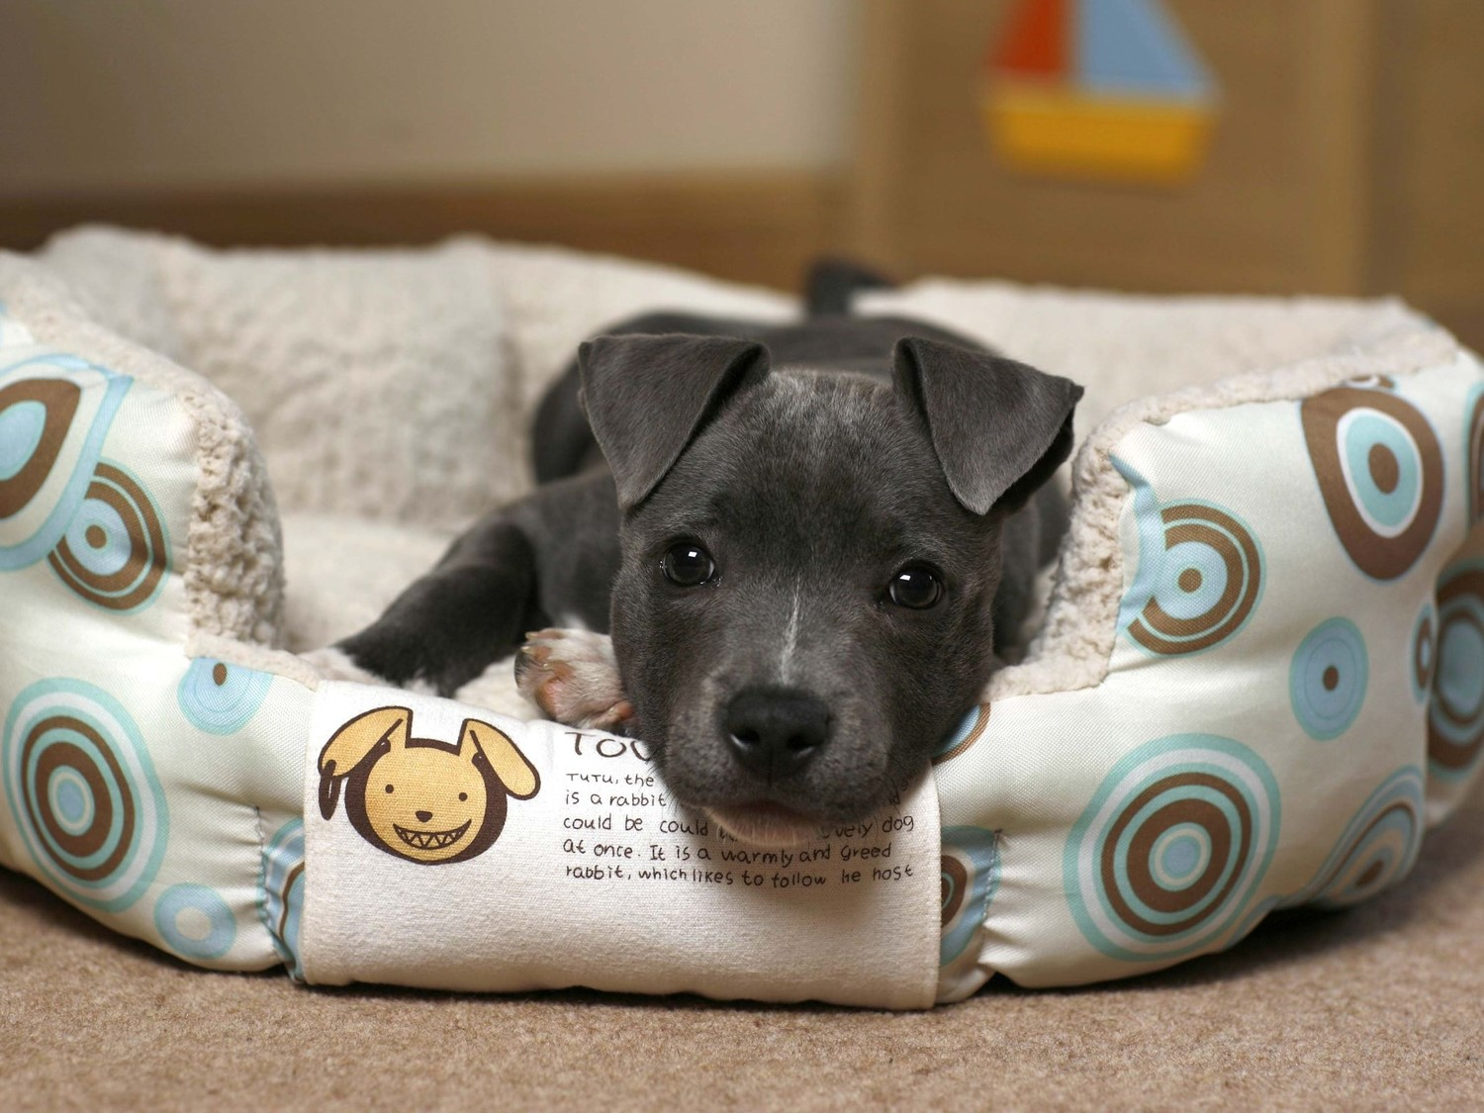
Você se considera uma pessoa Criativa?

Slide 4

Consegue identificar Um?

Slide 5

Descubra algumas características que os Criativos tem em comum (Just Something)
Notes:
O site Just Something levantou 18 características de pessoas criativas para tentar entender o que as fazem tão especiais… ou pelo menos diferentes.
Se você quer ser um pouco mais criativo, ou atiçar seu raciocínio, talvez seja uma boa seguir essa lista

Slide 6
1. Pessoas criativas se inspiram nas horas mais improváveis
Notes:
A verdade é que ninguém sabe quando a próxima grande ideia vai chegar. Isso também serve para os criativos, mas eles sabem que uma hora a ideia chega. Sem mais nem menos, ela chega.

Slide 7

2. Eles sonham acordado
Notes:
Os criativos podem estar onde quiserem a qualquer momento. Calma, não estou falando de teletransporte. Eles simplesmente se perdem em suas próprias imaginações… e o pior, isso pode acontecer enquanto conversam com você. Faz parte.

Slide 8
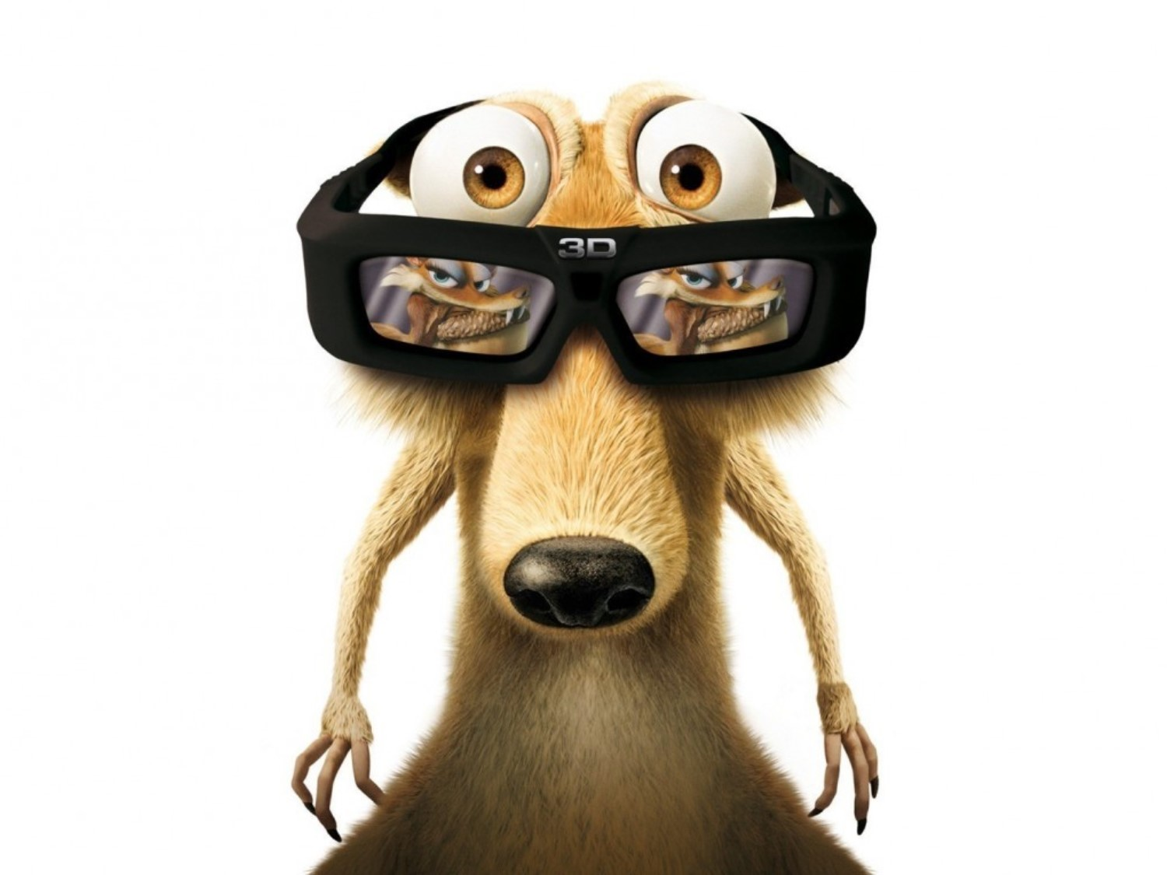
3. Eles ficam entediados facilmente
Notes:
É impressionante como essas pessoas precisam de estímulos quase que constantes para se manterem ativos e alertas. É muito difícil que consigam prestar atenção em algo que não estão interessados. Déficit de atenção ou não, isso faz parte dos criativos.

Slide 9
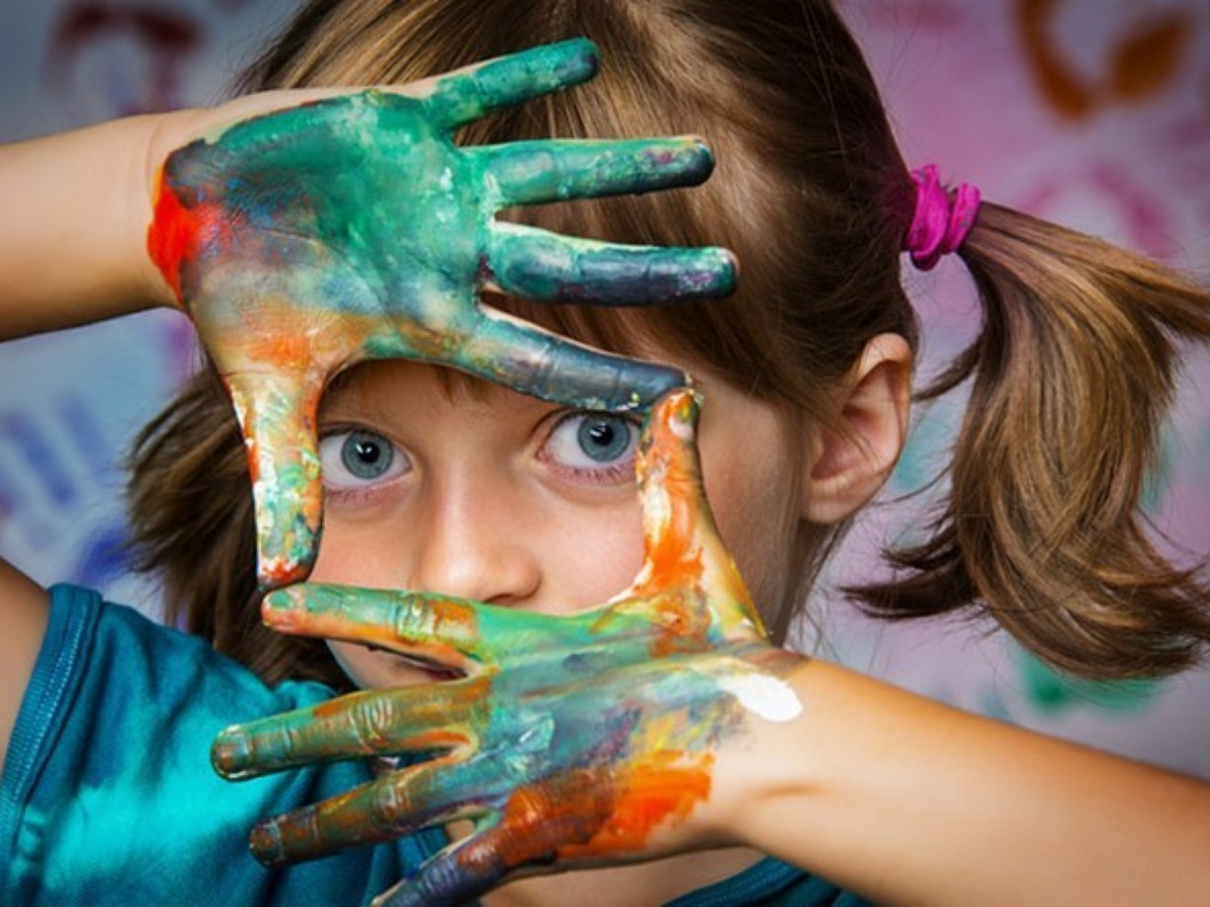
4. Eles enxergam o mundo com os olhos de uma criança
Notes:
Uma parte deles nunca amadurece e isso talvez seja o real segredo para a criatividade. Eles observam o mundo com os olhos curiosos de uma criança

Slide 10

5. Eles vão falhar… assim como vão tentar novamente depois
Notes:
Criatividade não significa que você está imune a falhas e erros. Assim como as outras pessoas, os criativos também sofrem derrotas na vida… mas o grande segredo é que eles não param em qualquer rejeição. Eles levantam e tentam de novo..

Slide 11

6. Eles seguem seus corações
Notes:
Há quem diga que as pessoas criativas têm uma tendência de assumir mais riscos e não se preocupar com problemas. Isso pode trazer inúmeros desafios, mas também muito mais satisfação.

Slide 12

7. Eles se perdem no tempo
Notes:
Não há nada mais prazeroso para os criativos do que criar algo que realmente importe para eles. Isso pode fazer com que esqueçam de comer, beber e até dormir. Quando as ideias fluem, nada mais importa

Slide 13
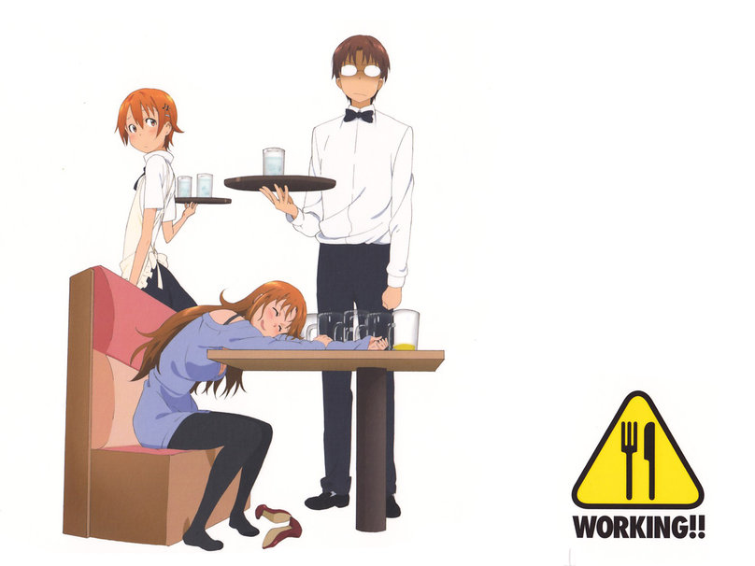
8. Eles trabalham quando os outros estão dormindo… e dormem quando os outros estão trabalhando
Notes:
Os horários convencionais não se encaixam na agenda dos criativos. Eles fazem as coisas quando é melhor para eles.

Slide 14
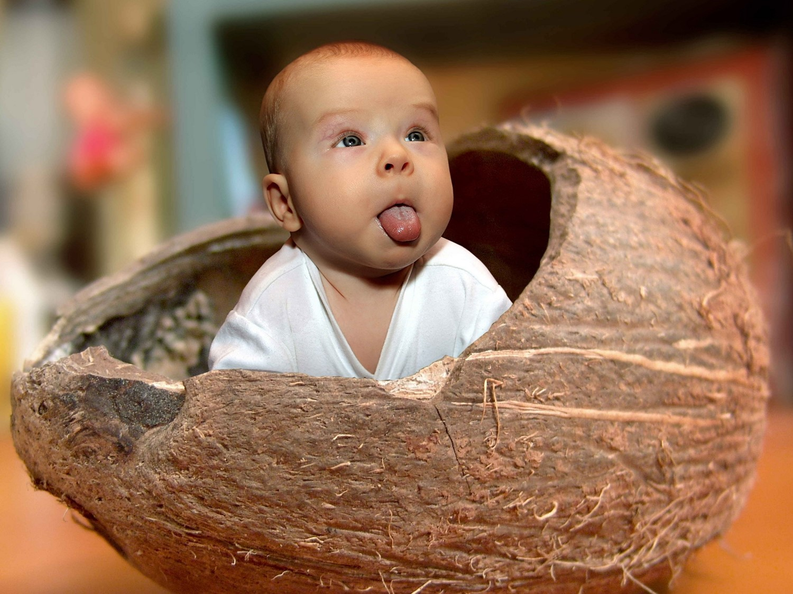
9. Eles enxergam oportunidades onde os outros veem dificuldades
Notes:
Isso é um mistério, mas há algo que deixe os criativos inconstantes sobre seus trabalhos.

Slide 15
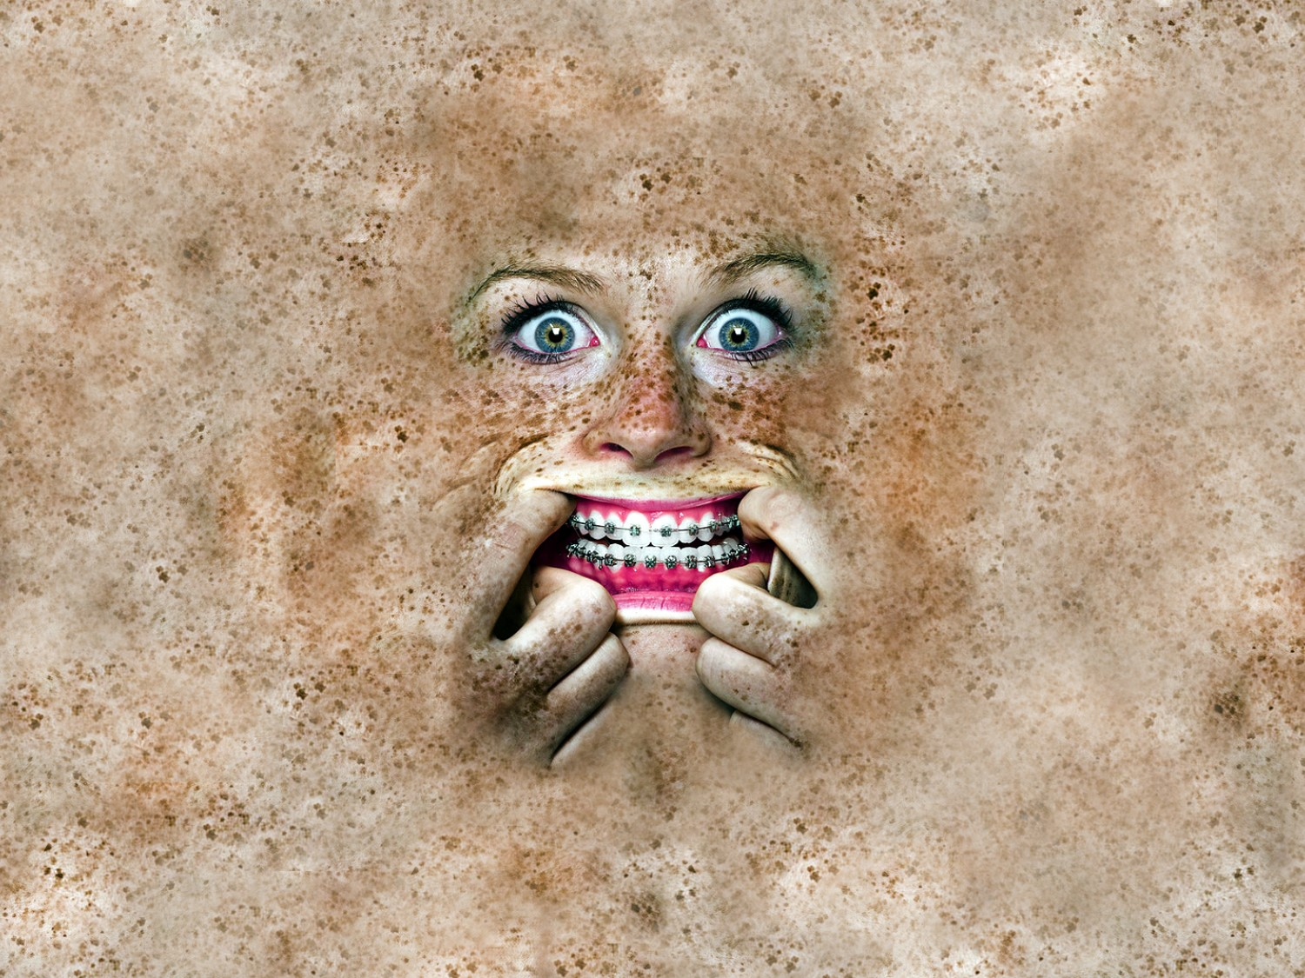
10. Eles se apaixonam por suas criações em um dia e no outro as odeiam como nunca antes
Notes:
Os criativos sempre observam situações de diferentes pontos de vista.

Slide 16
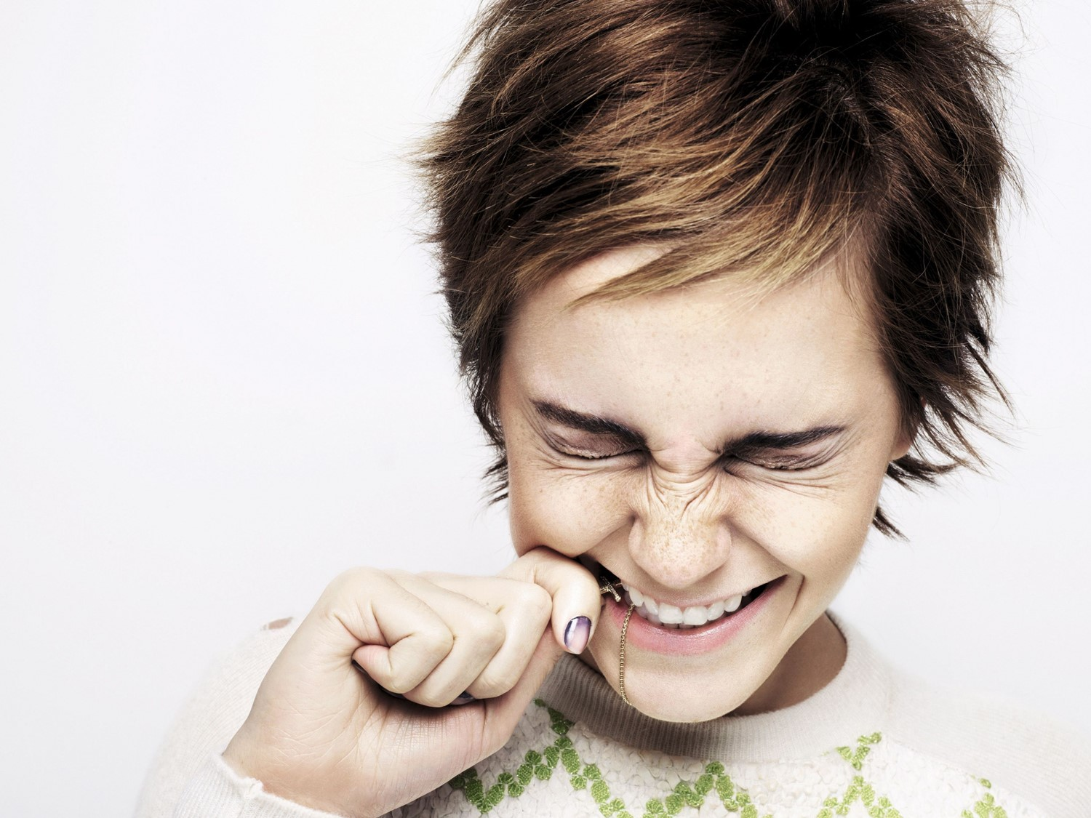
11. Eles são humildes e orgulhosos ao mesmo tempo
Notes:
Pessoas criativas sempre estão dispostas a aprender, mas são extremamente orgulhosos quando se trata de suas ideias.

Slide 17

12.Elas aprendem com os erros.
Notes:
A resiliência é praticamente um pré-requisito para o sucesso criativo, diz Kaufman. O trabalho criativo é muitas vezes descrito como um processo em que se falha repetidamente até que encontre algo que dá certo e pessoas criativas – pelo menos as bem-sucedidas – aprendem a não encarar os erros de forma tão pessoal.

Slide 18

13.Elas fazem as perguntas mais complexas.
Notes:
As pessoas criativas possuem uma curiosidade insaciável – geralmente escolhem examinar profundamente a vida – e à medida em que vão envelhecendo, não deixam de ter curiosidade sobre a vida. Seja através de conversas intensas ou de reflexões solitárias, pessoas criativas olham para o mundo ao seu redor e querem saber por quê e como as coisas são do jeito que são.

Slide 19

14. Eles veem o outro lado da moeda
Notes:
Os criativos sempre observam situações de diferentes pontos de vista.

Slide 20

15. Eles são grandes observadores
Notes:
Qualquer coisa pode servir de inspiração para os criativos, por isso estão sempre observando pessoas e situações. Até os mínimos detalhes.

Slide 21
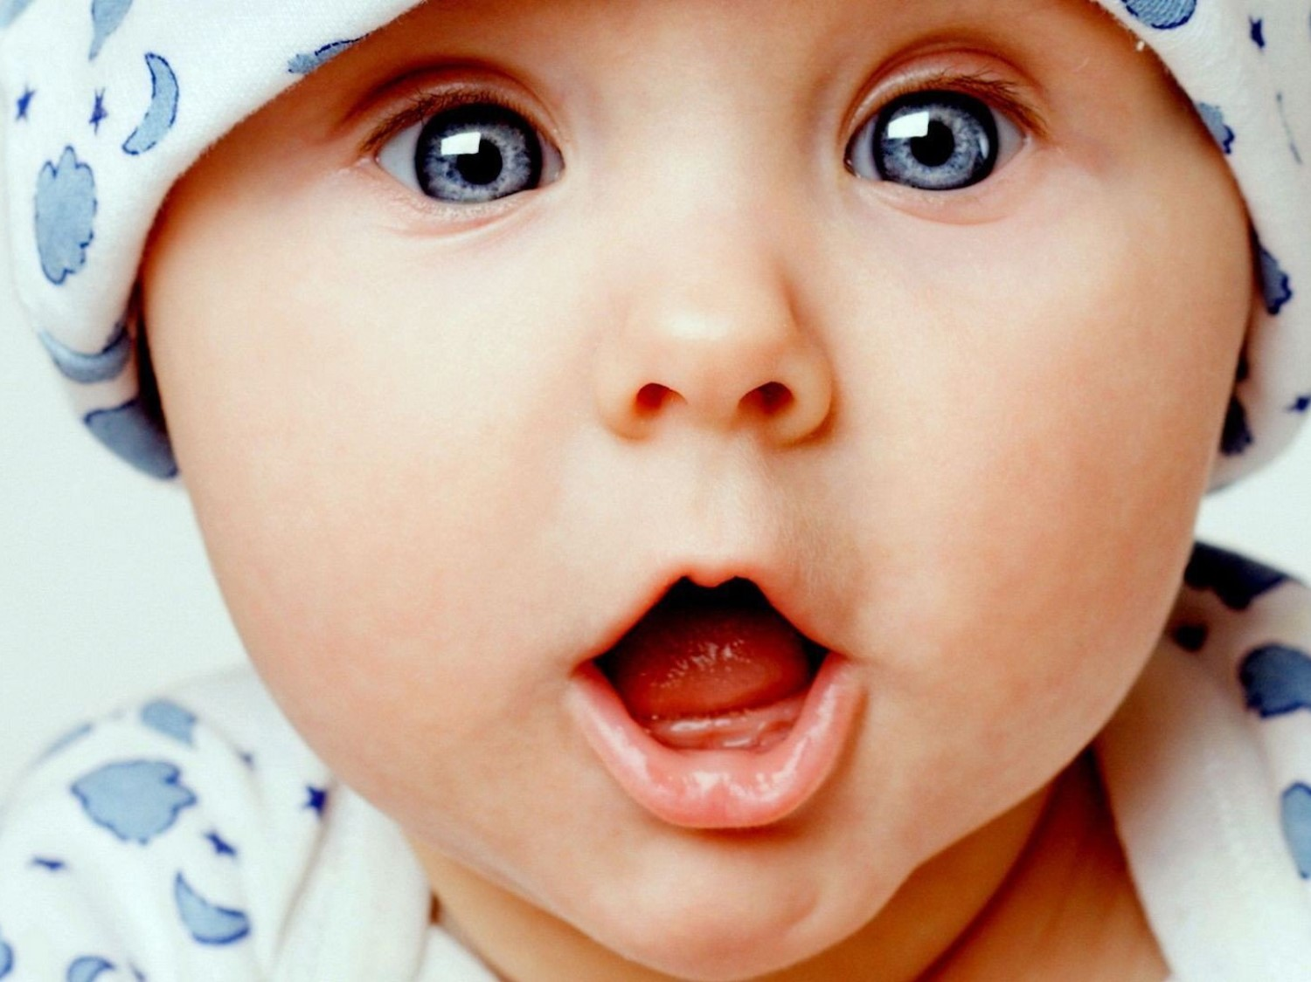
16. Eles estão sempre buscando novas experiências
Notes:
Fugir da rotina é uma ótima maneira de se manterem motivados. Lembra do #3?

Slide 22

17. Eles recomeçam tudo de novo
Notes:
O recomeço não é um medo de pessoas criativos. Se algo não está bom, recomeçar tudo de novo de um jeito melhor não é um problema.

Slide 23
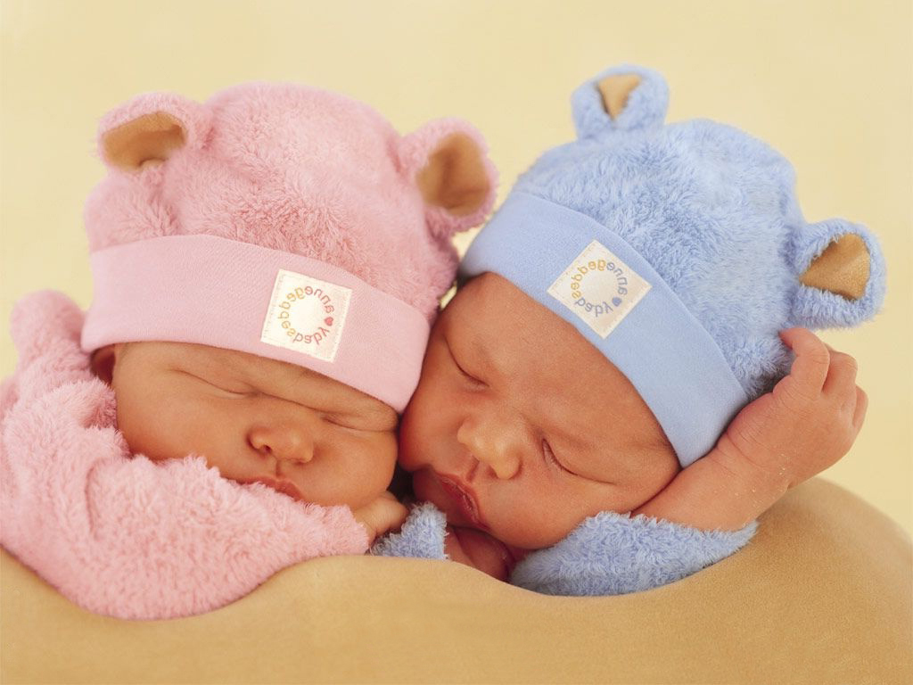
18. Eles amam amar
Notes:
Eles amam a vida, as pessoas, os animais, a natureza… eles amam tudo que é belo e puro. O amor dos criativos pela vida é contagiante e realmente pode transformar relacionamentos. Fique próximo de pessoas criativas, eles vão fazer sua vida um pouco mais interessante.

Slide 24

“Não tem como obtermos resultados diferentes, fazendo sempre do mesmo jeito”
Notes:
Quer resultados diferentes? Faça algo diferente, pegue a idéia!

Slide 25

Quer ter sucesso na vida?
Seja
Criativo!!
Notes:
Eles amam a vida, as pessoas, os animais, a natureza… eles amam tudo que é belo e puro. O amor dos criativos pela vida é contagiante e realmente pode transformar relacionamentos. Fique próximo de pessoas criativas, eles vão fazer sua vida um pouco mais interessante.

